Slide 1
KIỂM TRA BÀI CŨ
Một bóng đèn ghi 220V – 100W.
a.Hãy nêu ý nghĩa 2 con số trên
b. Lắp bóng đèn này vào mạng điện 220V. Hãy tính điện trở của bóng đèn.

Slide 2
TIẾT 13. BÀI 13
ĐIỆN NĂNG
CÔNG CỦA DÒNG ĐIỆN

Slide 3
I. Điện năng
Hãy ghép nối cột 1 với côt 2 để có câu hoàn chỉnh
1.Công
a.là dòng chuyển động có hướng của các hạt mang điện
2.Dòng điện
b.sinh ra công hay năng lượng
3.Các hạt mang điện chuyển động
c.được gọi là điện năng.
4.Năng lượng của dòng điện
d.sinh ra khi vật chuyển động
Năng lượng của dòng điện được gọi là điện năng.

Slide 4
2. Sự chuyển hóa điện năng thành các dạng năng lượng khác
Dụng cụ điện
năng lượng có ích
năng lượng Vô ích
Điện năng được biến đổi thành năng lượng
Bóng đèn dây tóc
Năng lượng ánh sáng
Nhiệt năng và năng lượng ánh sáng
Nhiệt năng
Đèn LED
Năng lượng ánh sáng
Nhiệt năng và năng lượng ánh sáng
Nhiệt năng
Nồi cơm điện, bàn là
Nhiệt năng
Nhiệt năng
Quạt điện, máy bơm nước
Cơ năng
Nhiệt năng
Cơ năng và nhiệt năng

Slide 5
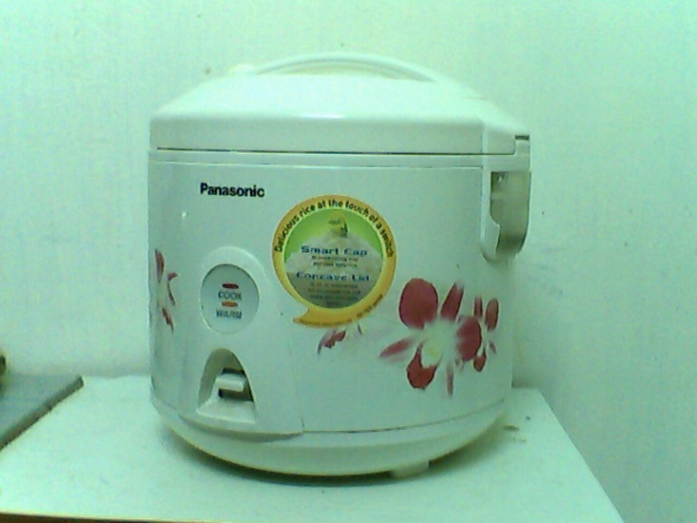
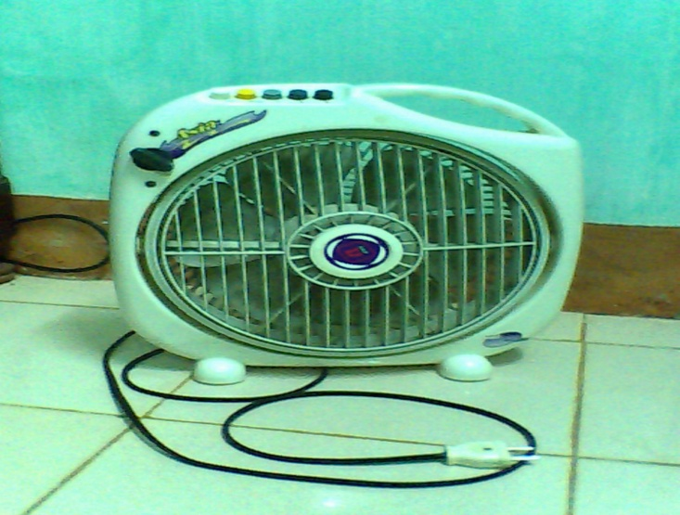
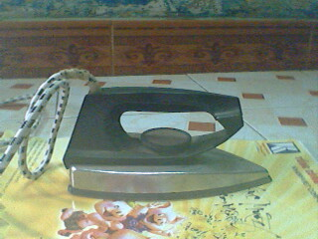
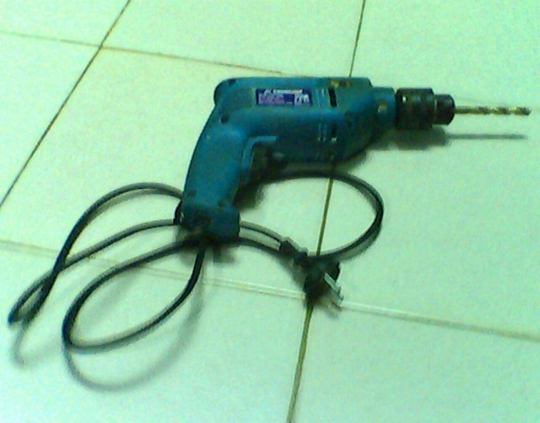
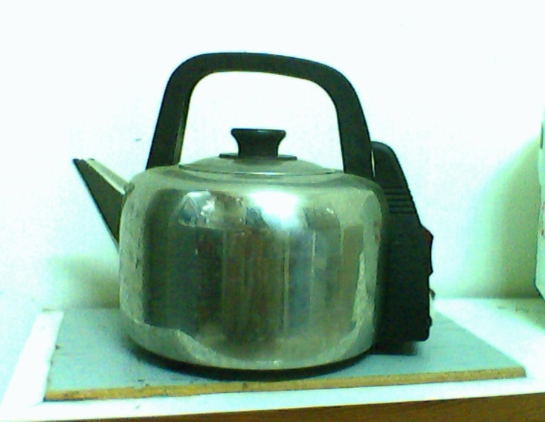
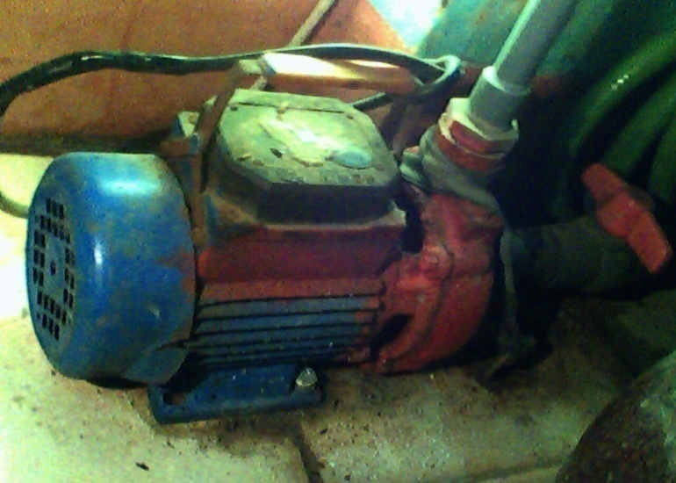
+ Dòng điện thực hiện công cơ học trong hoạt động của các dụng cụ và thiết bị nào?
+ Dòng điện cung cấp nhiệt lượng trong hoạt động của các dụng cụ thiết bị nào?

Slide 6
3. Kết luận
Điện năng là năng lượng của dòng điện. Điện năng có thể chuyển hóa thành các dạng năng lượng khác trong đó có phần năng lượng có ích và có phần năng lượng vô ích.
Tỉ số giữa phần năng lượng có ích được chuyển hóa từ điện năng và toàn bộ điện năng tiêu thụ được gọi là hiệu suất sử dụng điện năng
A₁ là phần năng lượng có ích được chuyển hóa từ điện năng.
Atp là toàn bộ điện năng tiêu thụ

Slide 7
II. Công của dòng điện
1. Công của dòng điện
 Công của dòng điện sản ra trong một đoạn mạch là số đo lượng điện năng mà đoạn mạch đó tiêu thụ để chuyển hóa thành các dạng năng lượng khác.
2. Công thức tính công của dòng điện:
A = P.t = UIt= I² .R.t
Trong đó: P là công suất, đơn oát (W)
t là thời gian dòng điện chạy qua, đơn vị giây (s)
A là công của dòng điện đơn vị là Jun (J)
1kW.h = 1000W.3600s
= 3600 000J
= 3,6. 10⁶J

Slide 8
3. Đo công của dòng điện
Lần | Dụng cụ điện | Công suất sử dụng | Thời gian sử dụng | Số đếm của công tơ
1 | Bóng điện | 100W=0,1kW | 3 h | 0,3
2 | Nồi cơm điện | 500W=0,5kW | 1 h | 0,5
3 | Bàn là điện | 1000W=1kW | 0,5 h | 0,5
- Để đo công của dòng điện người ta dùng công tơ điện
- Mỗi số đếm của công tơ điện ứng với lượng điện năng đã sử dụng 1kW.h

Slide 9
CÂU HỎI TRẮC NGHIỆM VỀ ĐIỆN NĂNG, CÔNG SUẤT ĐIỆN
Câu 1. Điện năng tiêu thụ của đoạn mạch không tỉ lệ thuận với
A. Hiệu điện thế hai đầu mạch.
B. Nhiệt độ của vật dẫn trong mạch.
C. Cường độ dòng điện trong mạch.
D. Thời gian dòng điện chạy qua mạch.
Câu 2. Cho đoạn mạch có hiệu điện thế hai đầu không đổi, khi điện trở trong mạch được điều chỉnh tăng 2 lần thì trong cùng khoảng thời gian, năng lượng tiêu thụ của mạch
A. Giảm 2 lần. B. Giảm 4 lần. C. Tăng 2 lần. D. Không đổi.
Câu 3. Cho một đoạn mạch có điện trở không đổi. Nếu hiệu điện thế hai đầu mạch tăng 2 lần thì trong cùng khoảng thời gian năng lượng tiêu thụ của mạch
Tăng 4 lần. B. Tăng 2 lần. C. Không đổi. D. Giảm 2 lần.
Câu 4. Cho đoạn mạch điện trở 10 Ω, hiệu điện thế 2 đầu mạch là 20 V. Trong 1 phút điện năng tiêu thụ của mạch là
2,4 kJ. B. 40 J. C. 24 kJ. D. 120 J.
Câu 5. Một đoạn mạch có điện trở xác định với hiệu điện thế hai đầu không đổi thì trong 1 phút tiêu thụ mất 40 J điện năng. Thời gian để mạch tiêu thụ hết một 1 kJ điện năng là
A. 25 phút. B. 1/40 phút. C. 40 phút. D. 10 phút.
1.B | 2.A | 3.A | 4.A | 5.A

Slide 10
III. Vận dụng
Giải
C7:Tóm tắt
P = 75W
= 0,75kW
Điện năng sử dụng của bóng đèn là
t = 4h
Áp dụng công thức:
Tính: A =?
A = P.t
= 0,075. 4= 0,3(kW.h)
Số đếm của công tơ điện khi đó là 0,3 số

Slide 11
Giải
C8.Tóm tắt
Vì số chỉ công tơ điện tăng thêm 1,5 số do đó lượng điện năng mà bếp điện sử dụng là: A = 1,5 kW.h = 1500. 3600 = 5,4.10⁶ (J)
t = 2h = 7200s
U = 220V
Số chỉ công tơ tăng thêm 1,5 số
Công suất của bếp điện là:
Áp dụng công thức:
A = P.t
A =?
=> P=
P = ?
I = ?
Cường độ dòng điện chạy qua bếp trong thời gian trên là:
P
750
P = U.I => I =
=
~3,41(A)
U
220

Slide 12

CÓTHỂ EM CHƯA BIẾT
Bóng đèn dây tóc có hiệu suất phát sáng dưới 10%, nghĩa là chỉ có dưới 10% điện năng được biến đổi thành năng lượng ánh sáng. Đèn ống, đèn LED có hiệu suất phát sáng lớn hơn đèn dây tóc từ 3 đến 5 lần. Do đó cùng một công suất chiếu sáng, sử dụng đèn ống, đèn LED sẽ tiết kiệm điện năng hơn đèn dây tóc.
12

